Slide 1
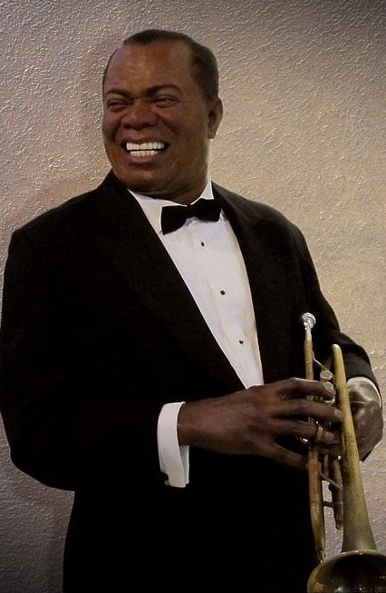
Louis Armstrong
EXIT
STARDUST
BLACK AND BLUE
I STILL GET JEALOUS
SINGS MACK THE KNIFE
BASIN STREET BLUES
WEST END BLUES
OCHI CHERNYIE
ROCK MY SOUL
Clic sur le Titre de ton choix

